Slide 1

第七章
微分方程

Slide 2








第五节
第七章
一、 型的微分方程
可降阶高阶微分方程
二 、 型的微分方程
三、 型的微分方程
四、小结
机动 目录 上页 下页 返回 结束

Slide 3
1
第
部分
型的微分方程
机动 目录 上页 下页 返回 结束

Slide 4
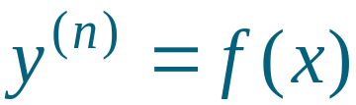
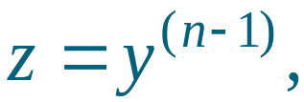

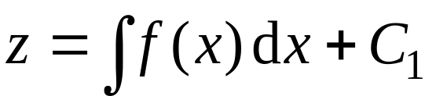


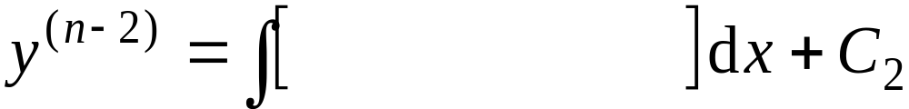
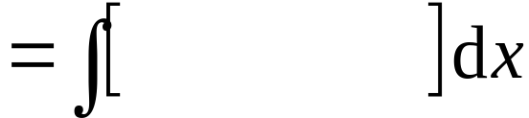


一、 型的微分方程
令
因此
即
同理可得
依次通过 n 次积分, 可得含 n 个任意常数的通解 .
求特解时,一般应在每次积分后确定一个常数.

Slide 5

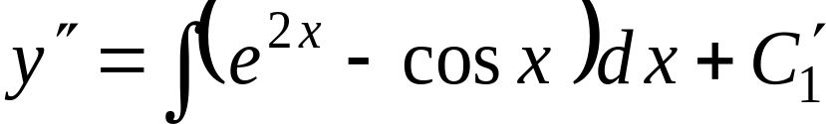
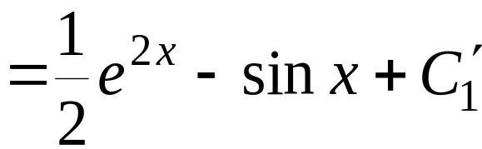
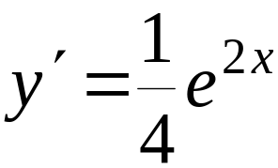


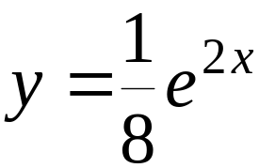

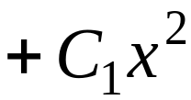


例1.
一、 型的微分方程
解:

Slide 6



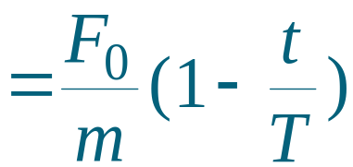


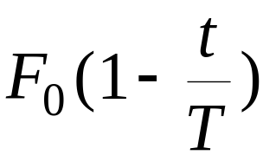





例2. 质量为 m 的质点受力F 的作用沿 ox 轴作直线
一、 型的微分方程
运动,
设力 F 仅是时间 t 的函数: F = F (t) .
在开始时刻
t = 0 时
随着时间的增大 , 此力 F 均匀地减
直到 t = T 时 F(T) = 0 .
小,
且
如果开始时质点在原点,
初初速度为0,
求质点的运动规律.
解: 据题意有
对方程两边积分, 得

Slide 7
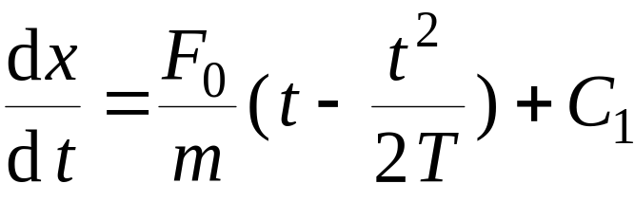

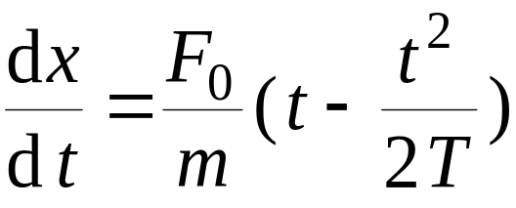
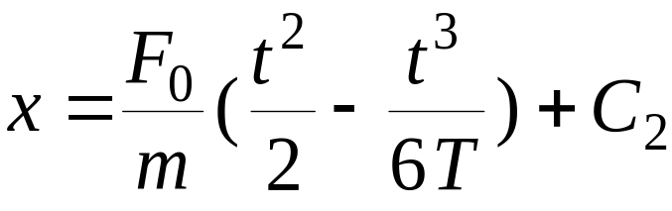


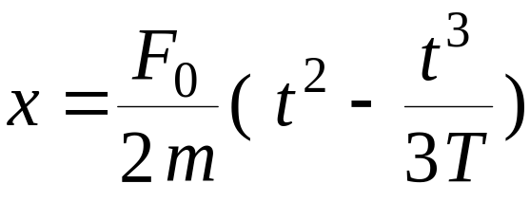
一、 型的微分方程
利用初始条件
于是
两边再积分得
再利用
故所求质点运动规律为

Slide 8

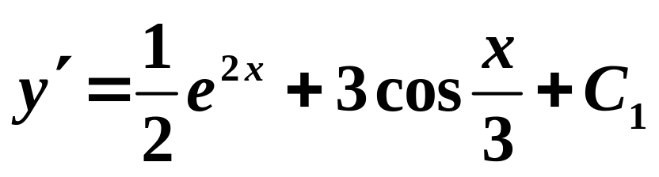
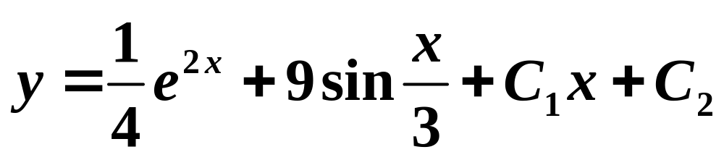

例2.
解

Slide 9
2
第
部分
型的微分方程
机动 目录 上页 下页 返回 结束

Slide 10








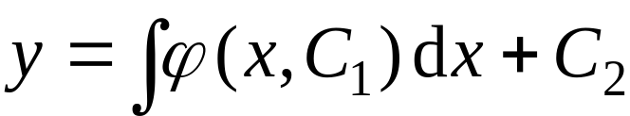
二、 型的微分方程
不显含未知函数y的二阶微分方程
特点：
解法：
设
原方程化为一阶方程
设其通解为
则得
再一次积分, 得原方程的通解

Slide 11
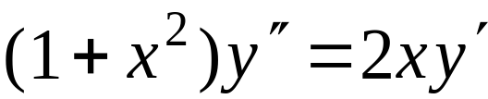
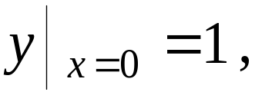
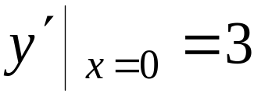


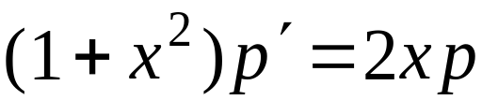
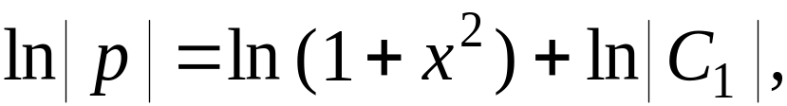

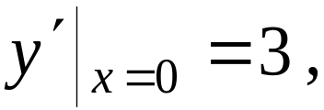

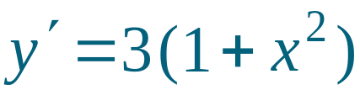
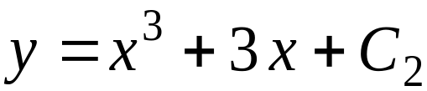

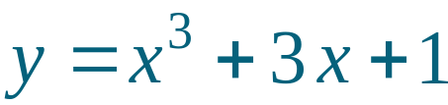
例3. 求解
二、 型的微分方程
解:
代入方程得
分离变量
积分得
利用
于是有
两端再积分得
利用
因此所求特解为

Slide 12
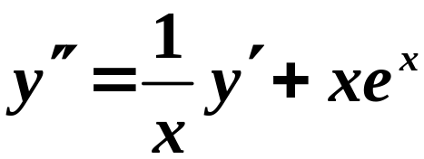


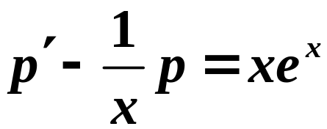

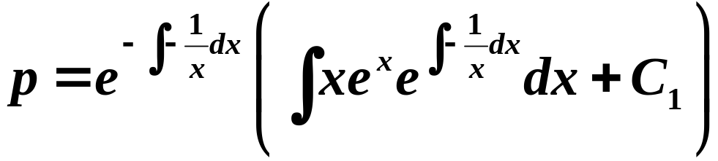
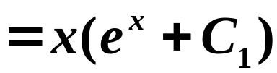
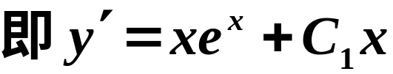
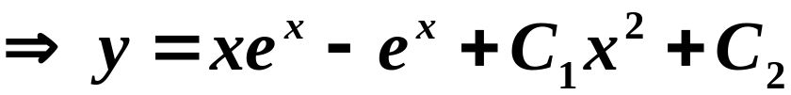
课堂练习1 解微分方程
解 令 ，

Slide 13

3
第
部分
型的微分方程
机动 目录 上页 下页 返回 结束

Slide 14

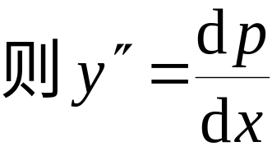
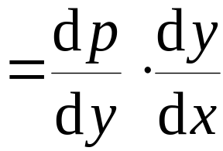






三、 型的微分方程
不显含自变量x的二阶微分方程
特点：方程中不明显地含有自变量x.
解法：
令
故方程化为
设其通解为
即得
分离变量后积分, 得原方程的通解

Slide 15

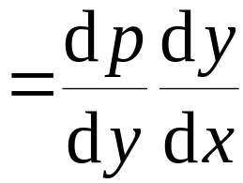
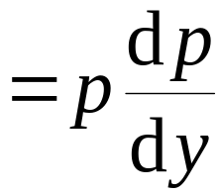







例4. 求解
三、 型的微分方程
解:
代入方程得
两端积分得
(一阶线性齐次方程)
故所求通解为

Slide 16

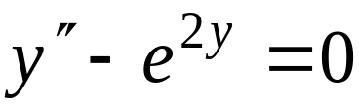
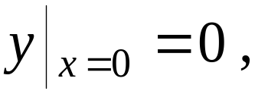

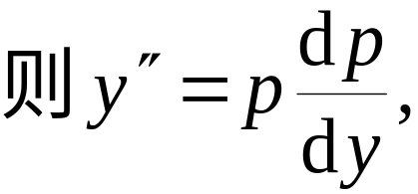


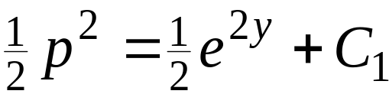
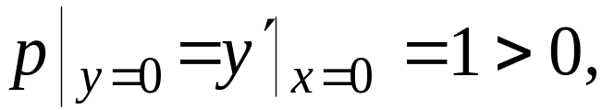
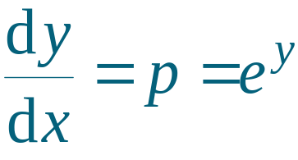
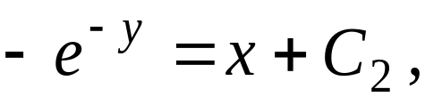



例5. 解初值问题
三、 型的微分方程
解: 令
代入方程得
积分得
利用初始条件,
根据
得
积分得
故所求特解为

Slide 17
4
第
部分
小结
机动 目录 上页 下页 返回 结束

Slide 18







四、小结
可降阶微分方程的解法
—— 降阶法
逐次积分
令
令

Slide 19




思考与练习
1. 方程
如何代换求解 ?
答: 令
或
均可.
一般说, 用前者方便些.
有时用后者方便 .
例如,
2. 解二阶可降阶微分方程初值问题需注意哪些问题 ?
答: (1) 一般情况 , 边解边定常数计算简便.
(2) 遇到开平方时, 要根据题意确定正负号.
例5
例6

Slide 20
练 习 题

Slide 21
练习题答案

Slide 22
作业
P292 1 (1), (3), (5), (7), (9);
2 (2), (4), (6) ;

Slide 23

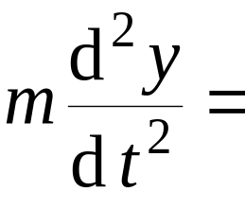
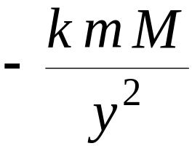




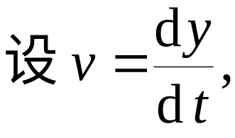
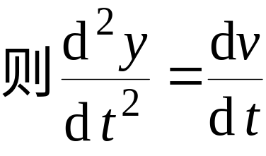



例5.
一个离地面很高的物体, 受地球引力的作用由
静止开始落向地面, 求它落到地面时的速度和所需时间
(不计空气阻力).
解: 如图所示选取坐标系.
则有定解问题:
M : 地球质量
m : 物体质量
d
v
d
y
d
v
=
×
=
v
d
y
d
t
d
y
代入方程得
积分得

Slide 24
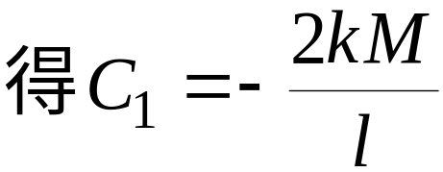












注意“－”号
两端积分得
因此有

Slide 25







由于 y = R 时
由原方程可得
因此落到地面( y = R )时的速度和所需时间分别为

Slide 26









说明: 若此例改为如图所示的坐标系,
则定解问题为
解方程可得
问: 此时开方根号前应取什么符号? 说明道理 .

